Slide 1
Slované
Sámova říše
Velká Morava
Počátky českého státu
01
7. ročník
01 - 04
02
03
03
© Lukáš Lanč 2018

Slide 2
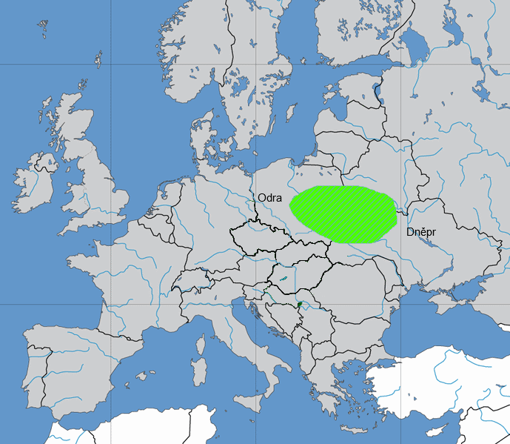
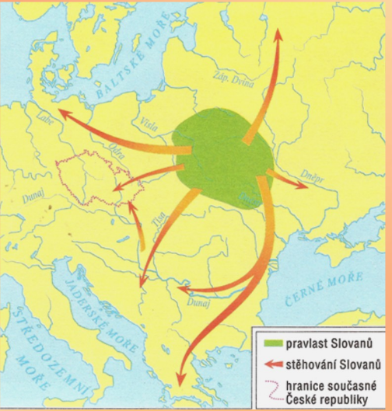
01
Slované
domovina v západní Rusku
do střední Evropy ve třech proudech
nejdůležitější přes Polsko podél Karpat
© Lukáš Lanč 2018

Slide 3
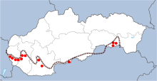
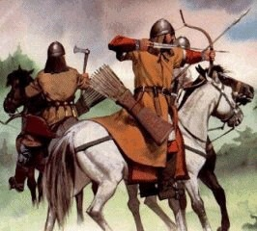
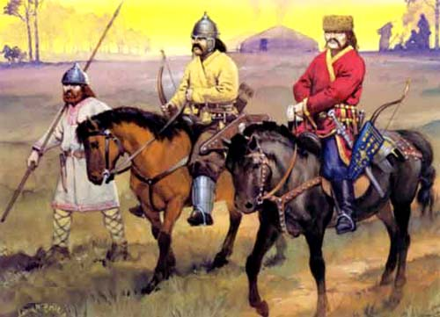
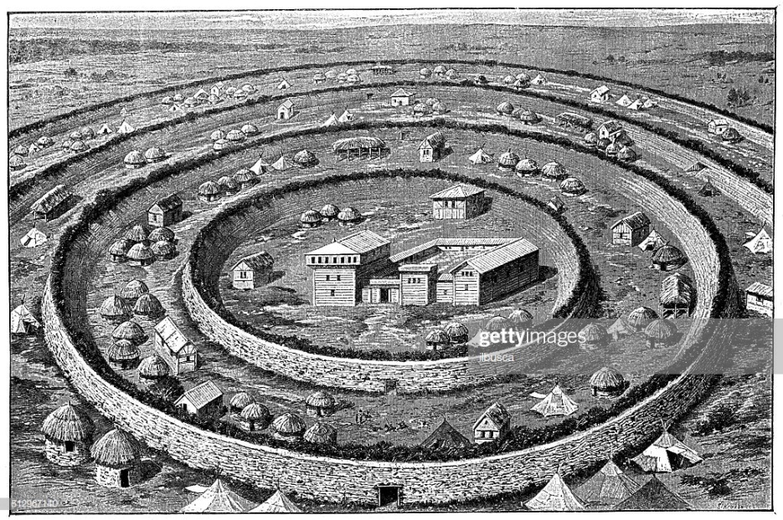
01
Morava a západní Slovensko
Slované do naší oblasti přicházejí společně s Avary
kočovníci a pastevci
ozbrojené garde Slovanů
od Slovanů žijí většinou odděleně
opevněné kruhové osady
hrink
© Lukáš Lanč 2018
zpočátku žijí oba kmeny víceméně v symbióze

Slide 4
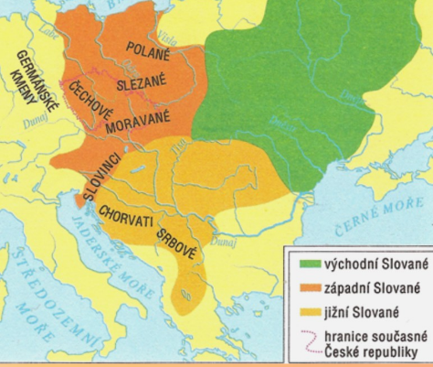
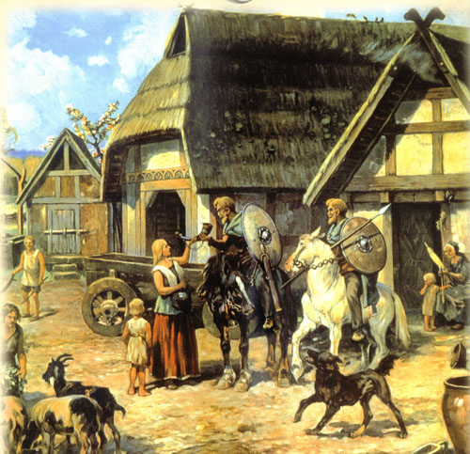
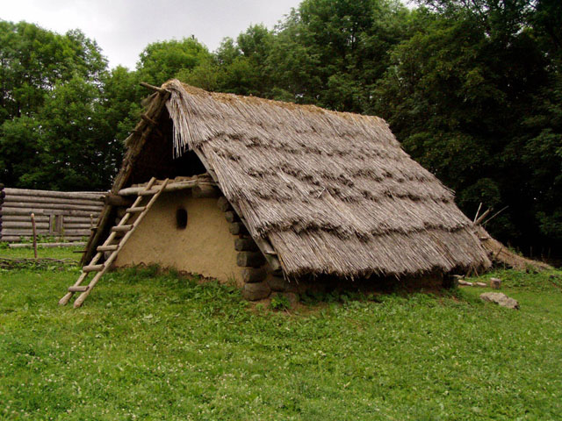
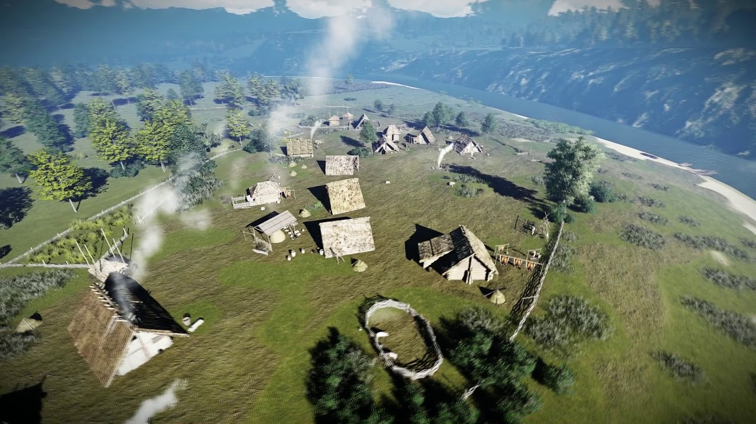

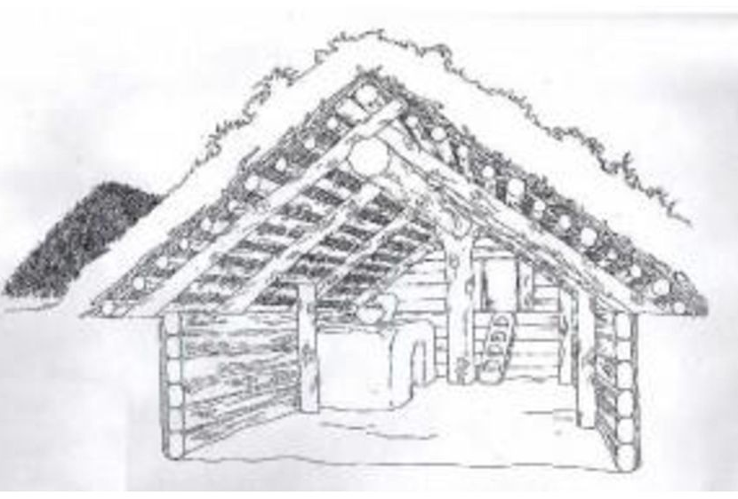
01
530
první vlna Slovanů
kolonizátoři
ne úplně prázdná země
germ. kmeny (Markomani) se však stěhují do Němec
neopevněné vesnice
polozemnice
pohřeb žehem,
popelnice
© Lukáš Lanč 2018

Slide 5
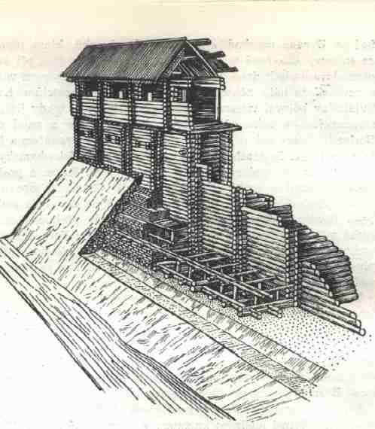
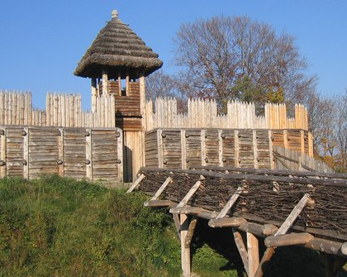
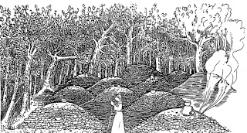
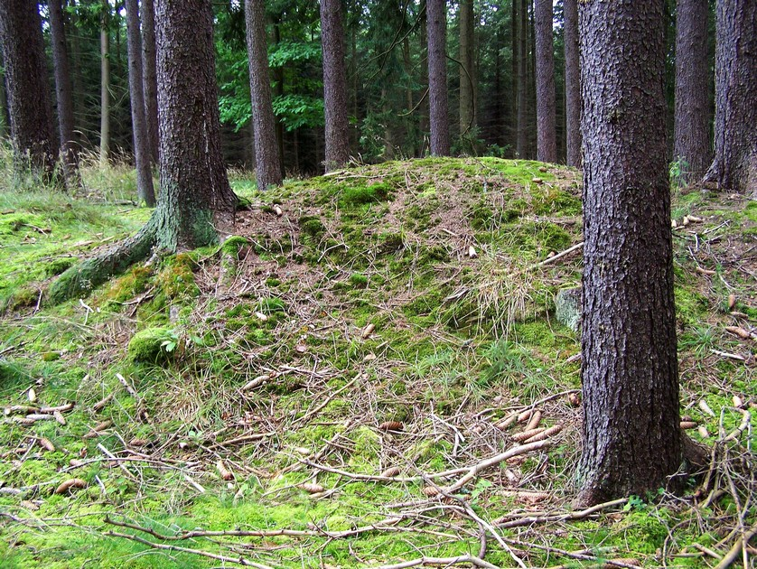
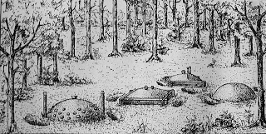
01
6./7. stol.
druhá vlna Slovanů
opevněné vesnice
mohylové pohřby
© Lukáš Lanč 2018

Slide 6
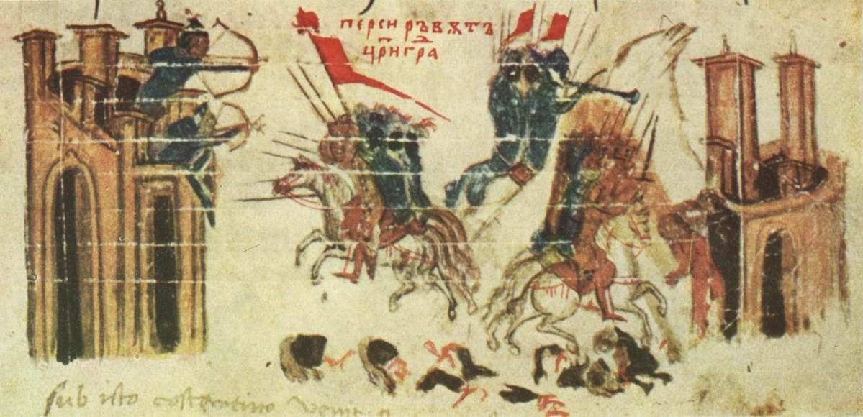
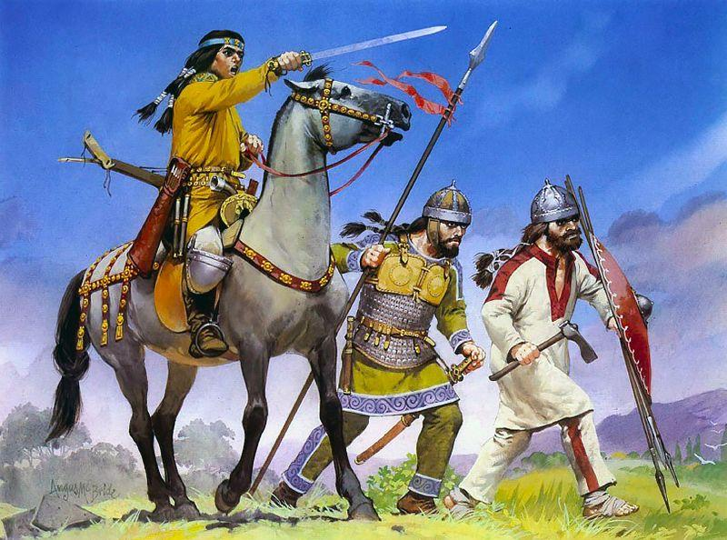
01
626
Avaři pořádají loupeživý nájezd na Konstantinopol
totální neúspěch
slovanští válečníci zneužiti do první linie = nejtvrdší boje
Slované ruší spojenectví s Avary
neúspěch dáván Slovanům za vinu
Avary vnímáno jako vzpoura
© Lukáš Lanč 2018
válka

Slide 7
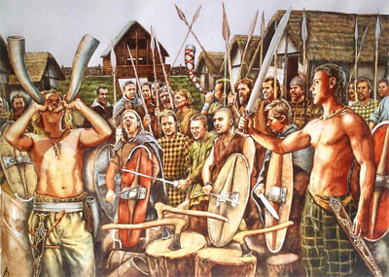
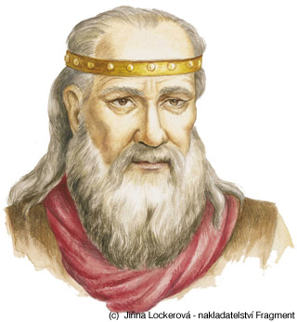
02
Sámova říše
Slované jsou skvělí válečníci
nejsou zdatní ve velkých bojích
najímají si i cizince
na počátku války s Avary mezi Slovany francký kupec Sámo
vynikající válečník
Slovany zvolen za velitele
© Lukáš Lanč 2018
vzdělaný člověk
cesty nebezpečné, musí umět bojovat

Slide 8
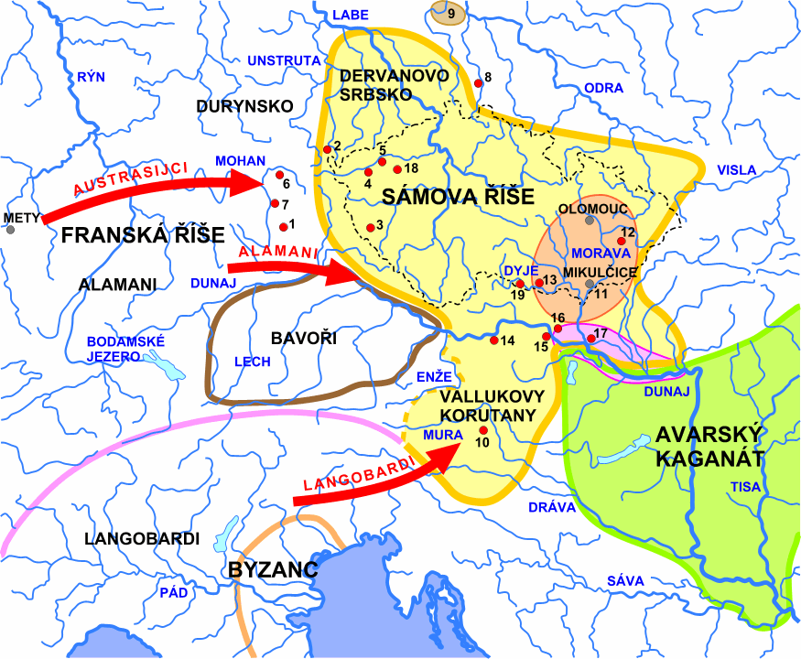
02
po porážce Avarů je zvolen králem
spíše velkonáčelníkem
měl dvanáct manželek
(jednu za každý slovanský kmen, kterým vládl)
37 dětí
vládl 35 let
po jeho smrti rozpad
za své vlády bojoval a úspěšně porazil i Franckou říši
© Lukáš Lanč 2018
bitva u Vogastisburgu

Slide 9
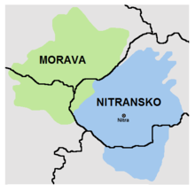
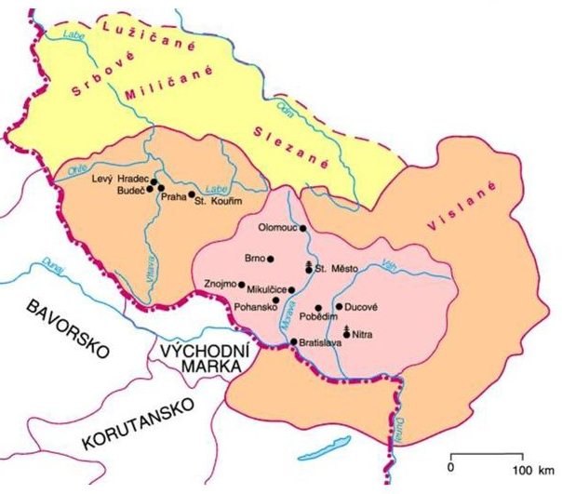
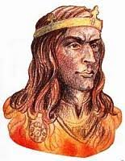
03
Velká Morava
území Moravy
počátek v 8. stol.
záp. Slovensko
Nitranské knížectví s knížetem Pribinou
násilně připojeno k Moravě
© Lukáš Lanč 2018
VM spojenec Fr. říše
VM jí platí tribut
na oplátku je pod ochranou Fr. říše

Slide 10
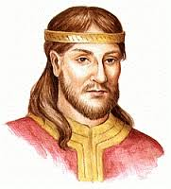
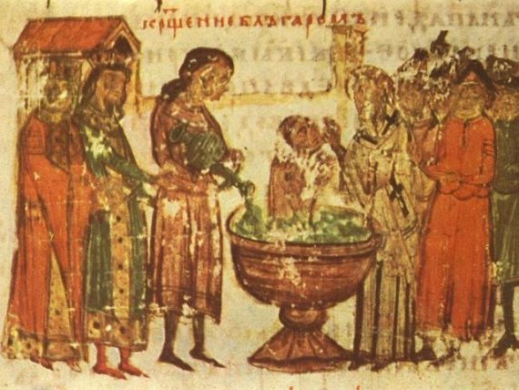
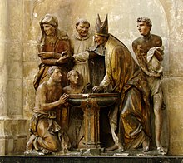
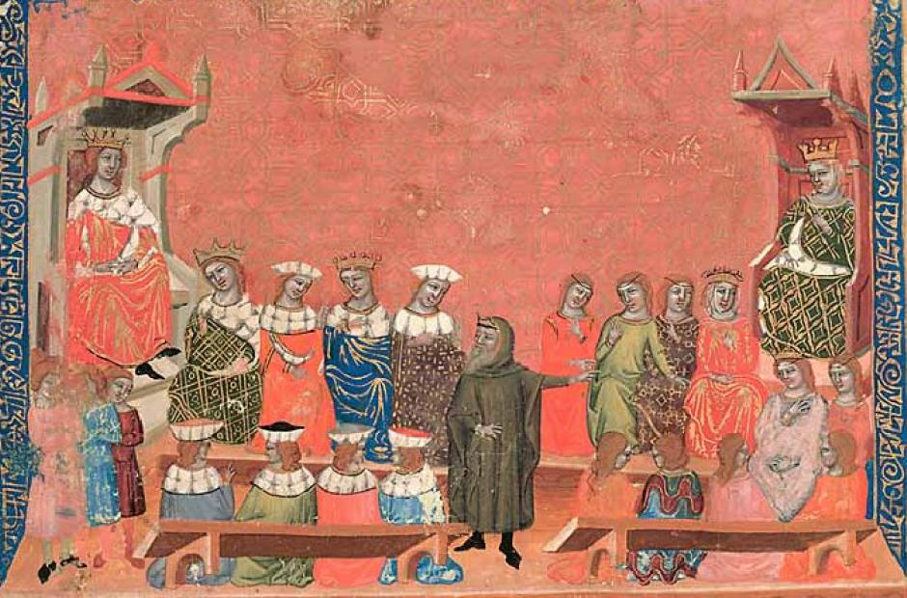
03
knížetem VM může být zvolen pouze člen rodu Mojmírovců
30. léta 9. stol.
Mojmír I.
se svou družinou přijímá křest
vládne s požehnáním božím
velice významná událost = mění se jeho pohled na svět
posílení pozice vůči oponentům
snazší ovládání lidu
© Lukáš Lanč 2018

Slide 11
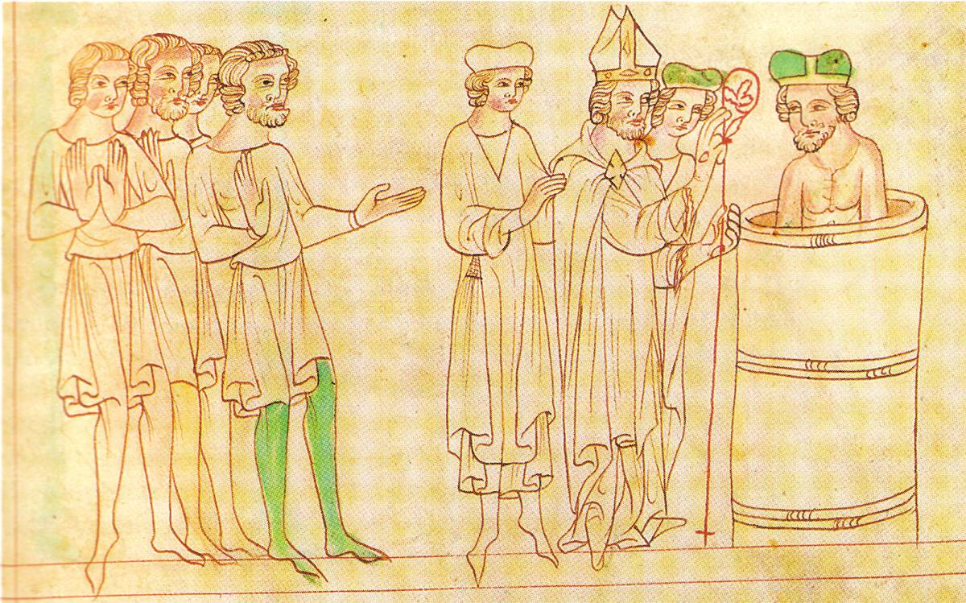
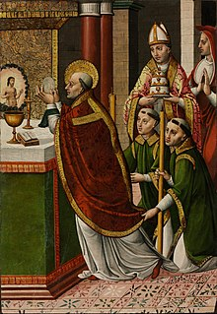
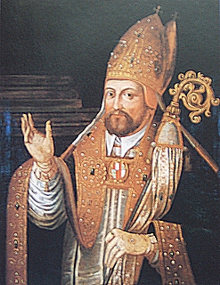
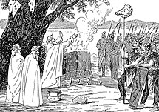
03
pokřtění náčelníka
pokřtění kmene
může sebou nést vzpoury
to Mojmír nechce
nechává vedle sebe pohanství i křesťanství
chce založit biskupství, ale nestihne to
© Lukáš Lanč 2018

Slide 12
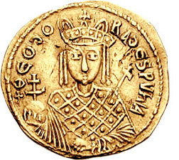
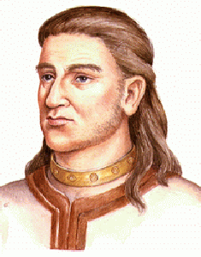
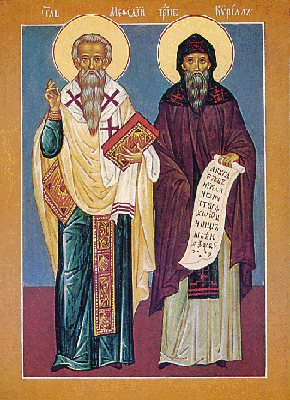
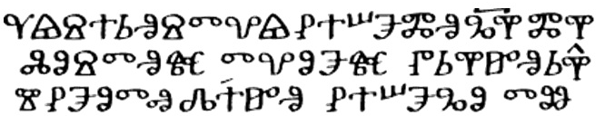
03
Rastislav
právě on řeší založení biskupství
kněží z Německa
kněží z Byzance
blíže geograficky i kulturně
mluví slovanským jazykem
biskup bude podřízen přímo byz. císaři
mluví latinsky
řídil by nás něm. arcibiskup
císař Michal III. posílá věrozvěsty
© Lukáš Lanč 2018
největšího rozmachu VM za knížete Svatopluka
Konstantin (Cyril) a Metoděj
863
staroslověnština
hlaholice

Slide 13
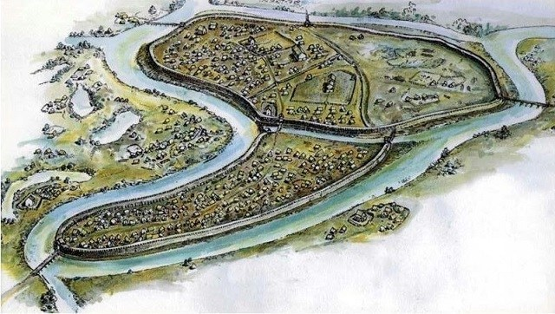
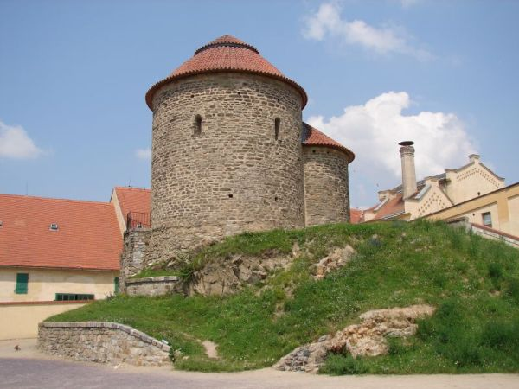
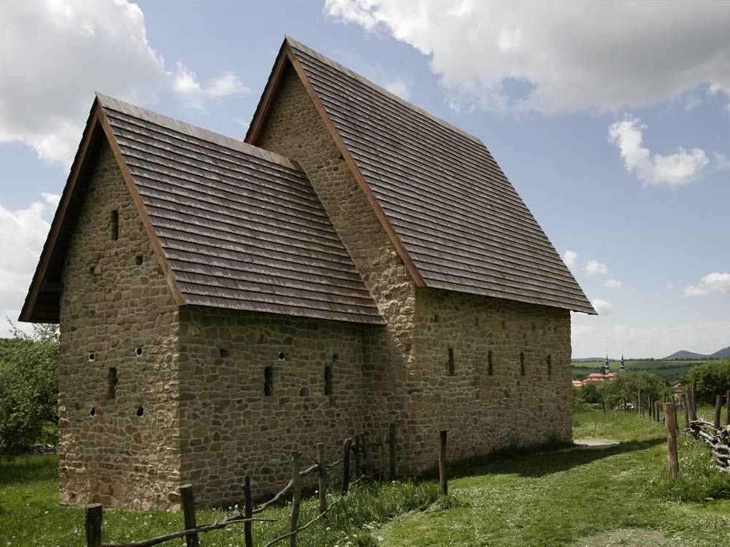
Kultura Velké Moravy
03
hradiště
např. Mikulčice
kníže
družina velmožů
zemědělci, řemeslníci
baziliky
staví se ze dřeva a kamene
© Lukáš Lanč 2018
rotundy

Slide 14
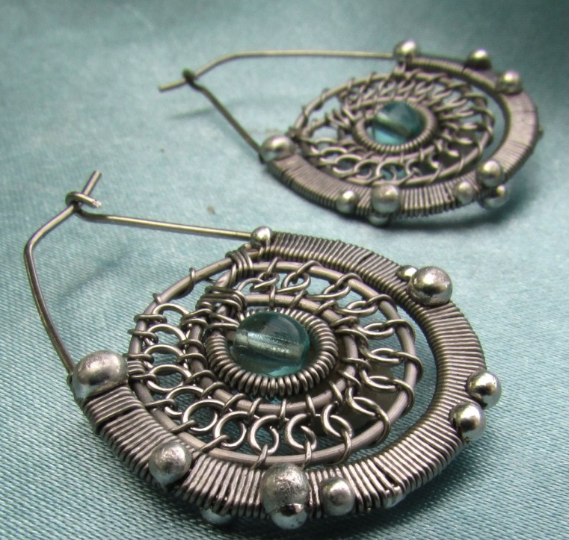
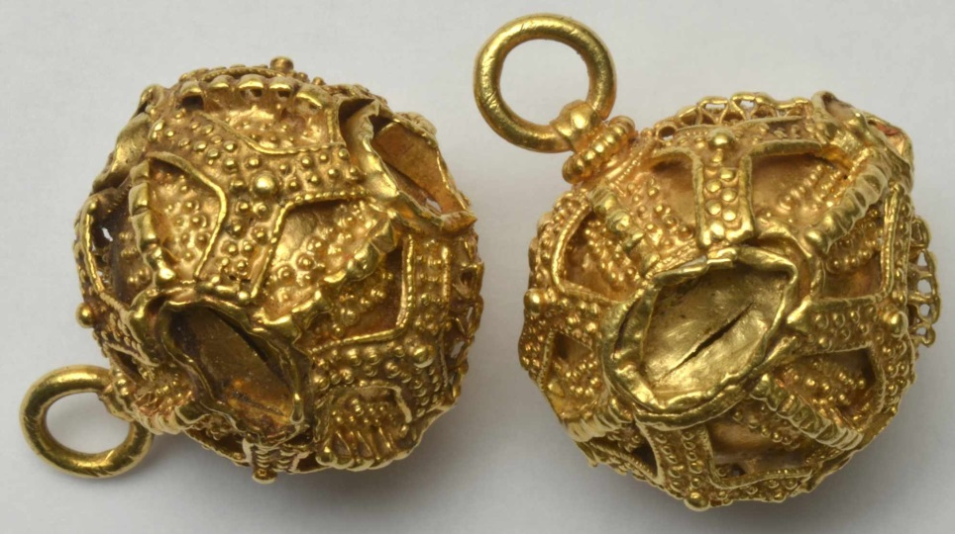
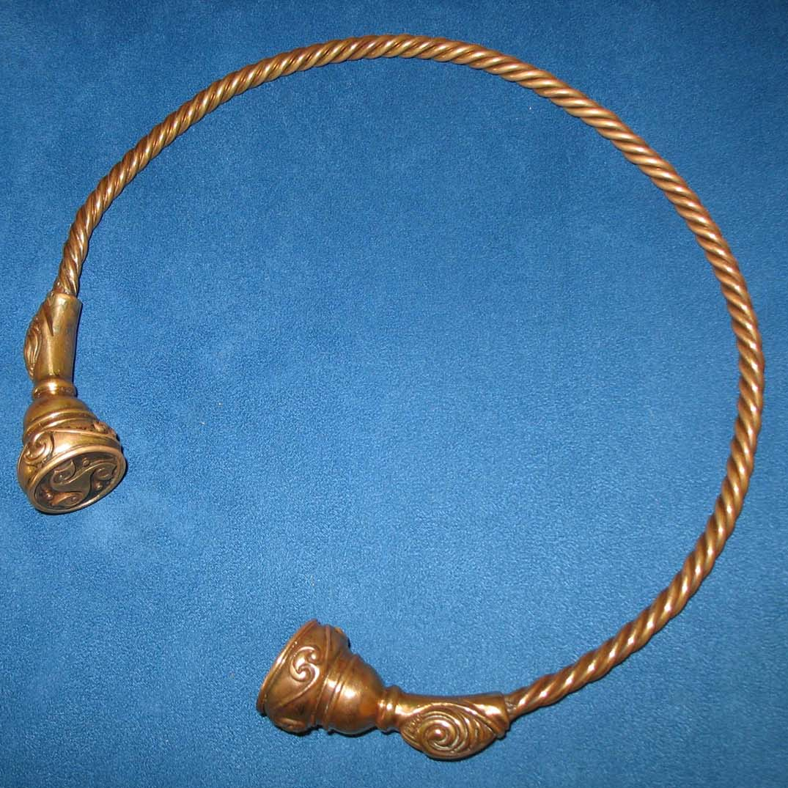
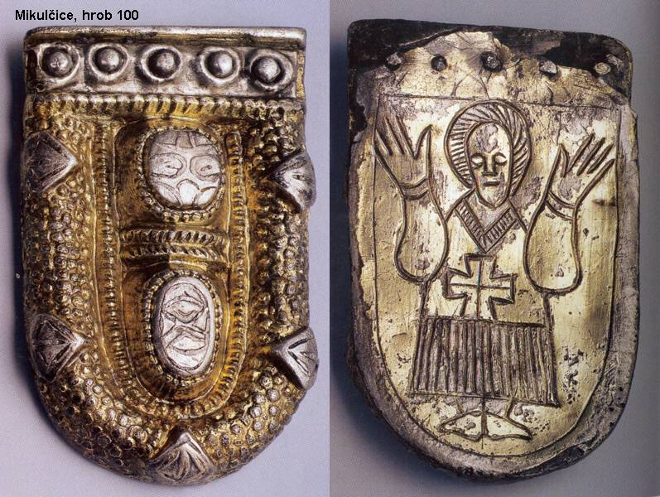
03
obchod po celé Evropě
vynikající kovorytci a kovotepci
náušnice
gombíky
nákončí
náhrdelníky
© Lukáš Lanč 2018

Slide 15
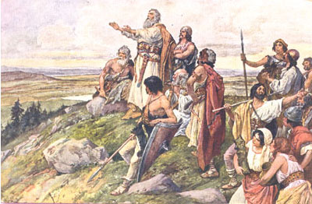
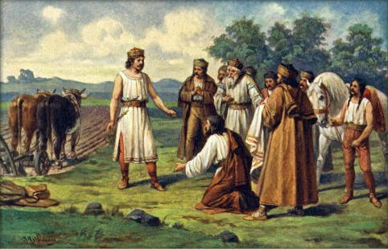
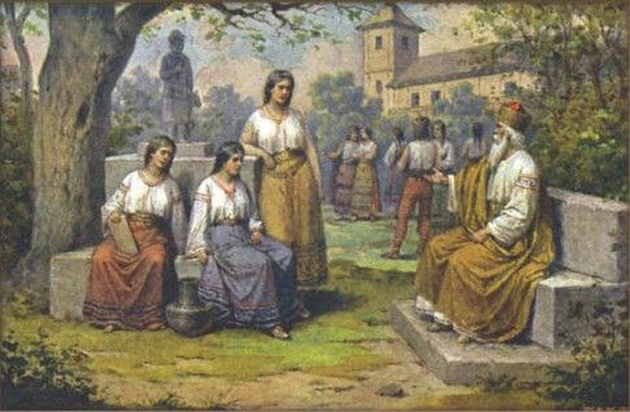
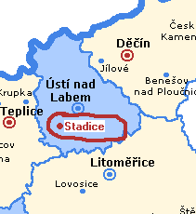

04
Počátky českého státu
dle pověsti
příchod Praotce Čecha
vláda kněžny Libuše
dcera vojvody Kroka
sestry Teta a Kazi
„dlouhé vlasy, krátký rozum“
musí si najít manžela
Přemysl Oráč
(od Stadic)
© Lukáš Lanč 2018
od něj dál volba knížat na kopci Žiži

Slide 16
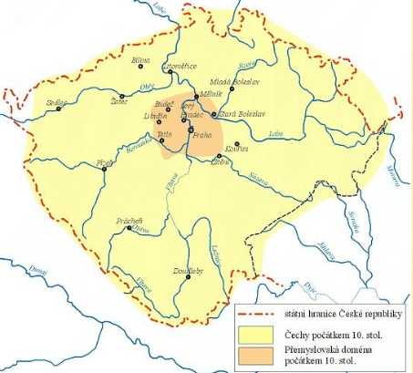
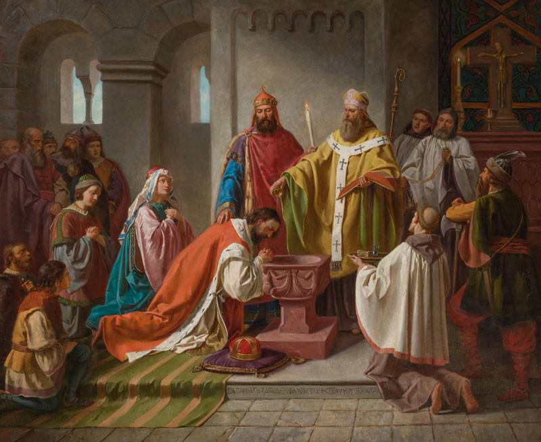
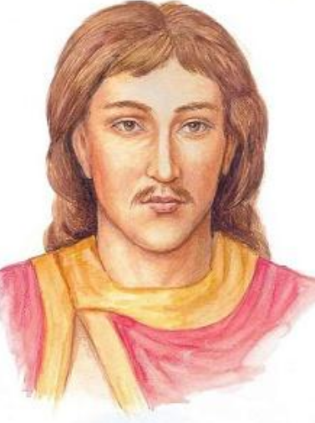

04
historicky doloženo
původně součást VM
základem českého knížectví několik VM hradišť
Levý Hradec, Tetín, Praha,…
prvním doloženým Přemyslovcem
Bořivoj
na VM tou dobou Svatopluk
Bořivoj a Svatopluk spojenci proti
882-4
Fr. říši
Bořivoj s manželkou Ludmilou pokřtěn na VM
© Lukáš Lanč 2018
Avarům
Metodějem

Slide 17






04
L. uškrcena vlastní šálou dvěma Varjagy
(= Vikingy), svatořečena, atributem šála
Bořivoj
Ludmila
Vratislav
Drahomíra
pohanka z Polska,
s tchýní se hádá o výchově synů (pohanství x křesťanství)
© Lukáš Lanč 2018

Slide 18



04
Vratislav
Drahomíra
Svatý Václav
Boleslav I. Ukrutný
nastupuje po smrti otce (hodně mladý)
bojuje se Saskem (Jindřich Ptáčník)
Václav se chce vyhnout zbytečné válce = platí tribut
to se hodně velmožům nelíbí
© Lukáš Lanč 2018
28. 9. 935
zabit bratrem ve Staré Boleslavi

Slide 19






04
Vratislav
Drahomíra
Svatý Václav
Boleslav I. Ukrutný
zasloužil se o svatořečení bratra
díky němu Václav patronem země
z Prahy udělal centrum obchodu (otroci)
razí denáry
chce české biskupství
© Lukáš Lanč 2018

Slide 20




04
Boleslav II. Pobožný
973 zakládá české biskupství
sjednocuje české území pod správu Přemyslovců
zbavuje se konkurence
rod Slavníkovců
vlastní peníze, vojáci, stejně veliké území
© Lukáš Lanč 2018
995 vyvražděni
jediným přeživším sv. Vojtěch – na misii v Polsku
zde 997 zabit pádlo

